Slide 1









Serenity: Your Space for Digital Well-being
Αριθμός Έργου: 2024-2-PT02-KA220-YOU-000287246
Ημέρα 2: Το να είσαι εκπαιδευτής συνομηλίκων
Συνεδρία 4: Η ψηφιακή λήψη

Slide 2







Στόχος Συνεδρίας & Μαθησιακά Αποτελέσματα
Ο στόχος της σημερινής συνεδρίας είναι να ενισχύσει την ενσυναίσθηση και τις δεξιότητες ενεργητικής ακρόασης μοιράζοντας πραγματικές διαδικτυακές εμπειρίες και ασκώντας μη επικριτική, ομότιμη υποστήριξη.
Μετά τη συνεδρία θα είστε σε θέση:
Εξασκηθείτε σε τεχνικές ενεργητικής ακρόασης
Αναγνωρίστε πότε ένας συνομήλικος μπορεί να χρειαστεί συναισθηματική υποστήριξη ή παραπομπή σε ενήλικα/εργαζόμενο στον τομέα της νεολαίας.
Προσφέρετε υποστήριξη από ομοτίμους με τρόπους που σέβονται.
Ενθαρρύνετε τη διαφάνεια, τον αμοιβαίο σεβασμό και το μη επικριτικό μοίρασμα μεταξύ των συνομηλίκων.

Slide 3
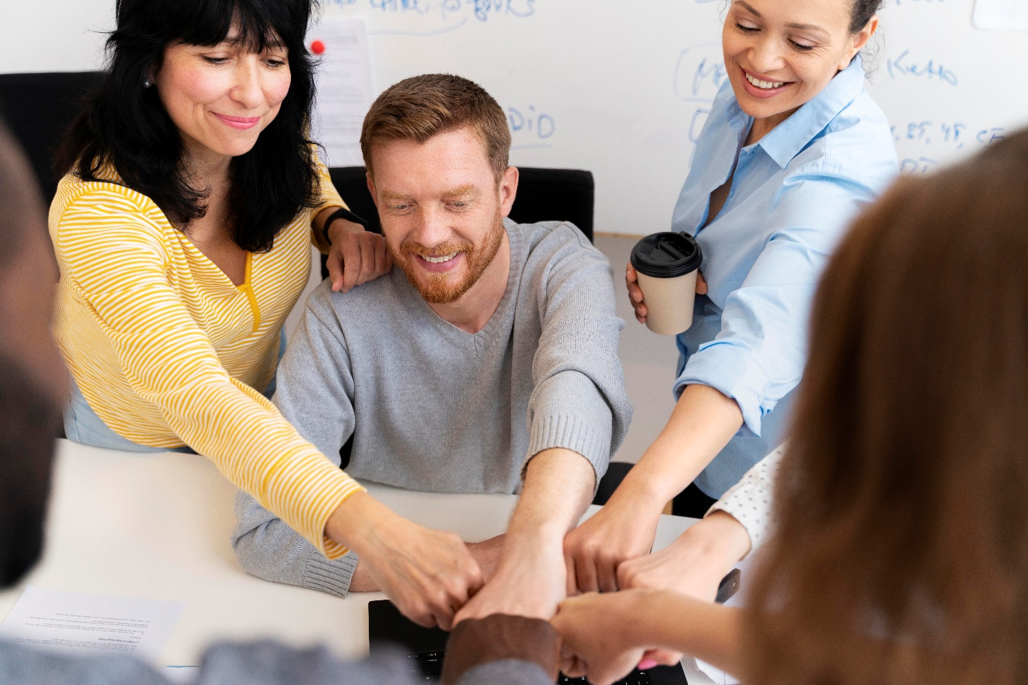
Συμφωνία Ομίλου
Πριν ξεκινήσουμε, ας συμφωνήσουμε όλοι:
  εμπιστευτικότητα,
  σεβασμός,
  χωρίς κρίση,
  Χωρίς «διόρθωση».
Notes:
Image link: https://www.freepik.com/free-photo/close-up-smiley-workers-fist-bumping_15501111.htm#

Slide 4

Ας ανοίξουμε!
Μοιραστείτε με την υπόλοιπη ομάδα μια λέξη για το πώς νιώθετε για τη διαδικτυακή ζωή αυτή την εβδομάδα.
Τι είναι η ενεργητική ακρόαση;
Notes:
Image Link: https://www.freepik.com/free-photo/tired-woman-got-news-from-via-cafe_11068833.htm#fss

Slide 5
7 Τεχνικές ενεργητικής ακρόασης
    Να είστε πλήρως παρόντες στη συζήτηση
    Δείχνοντας ενδιαφέρον ασκώντας καλή οπτική επαφή
    Παρατήρηση (και χρήση) μη λεκτικών ενδείξεων
    Υποβολή ερωτήσεων ανοιχτού τύπου για την ενθάρρυνση περαιτέρω απαντήσεων
    Παράφραση και αντανάκλαση όσων έχουν ειπωθεί
    Ακούγοντας για να καταλάβεις παρά για να απαντήσεις
    Απόκρυψη κρίσης και συμβουλών
Notes:
Read more: https://www.verywellmind.com/what-is-active-listening-3024343

Slide 6
Διαφορετικοί άνθρωποι, διαφορετικά επίπεδα άνεσης
Δεν αισθάνονται όλοι το ίδιο για την κοινή χρήση στο διαδίκτυο ή αυτοπροσώπως.
Οι ψηφιακές εμπειρίες και τα επίπεδα άνεσης των ανθρώπων μπορεί να διαφέρουν λόγω:
Πολιτισμός
Οικογενειακοί κανόνες
Προσωπικές εμπειρίες
Γλώσσα ή αυτοπεποίθηση
Δεν υπάρχει «σωστός» τρόπος κοινής χρήσης.
Ο καθένας μπορεί να επιλέξει αυτό που αισθάνεται ασφαλές για αυτόν.
Notes:
Image Link: https://www.freepik.com/free-photo/tired-woman-got-news-from-via-cafe_11068833.htm#fss

Slide 7
Όταν η υποστήριξη από ομοτίμους δεν είναι αρκετή
Ο ρόλος σας είναι να υποστηρίζετε, όχι να λύνετε.
Η μετάδοσή του είναι μέρος του να είσαι υπεύθυνος εκπαιδευτής συνομηλίκων.
Μερικές φορές μια κατάσταση είναι πολύ σοβαρή για να τη χειριστείς μόνος σου.
Θα πρέπει να εμπλέξετε έναν ενήλικα ή έναν εργαζόμενο στον τομέα της νεολαίας εάν κάποιος:
Μιλάει για να βλάψει τον εαυτό του ή τους άλλους
Φαίνεται πολύ στενοχωρημένος ή αποτραβηγμένος
Μοιράζεται κάτι που σας κάνει να ανησυχείτε για την ασφάλειά τους
Ζητά βοήθεια που δεν μπορείτε να δώσετε
Πώς να παραπέμψετε κάποιον για υποστήριξη
Μπορείτε να πείτε: «Καταλαβαίνω. Μην ανησυχείτε, νομίζω ότι αυτό είναι κάτι στο οποίο μπορεί να βοηθήσει ένας ενήλικας.» ή «Θα ήσουν εντάξει αν μιλούσαμε μαζί με έναν εργαζόμενο στον τομέα της νεολαίας;»
Στη συνέχεια:
Ενημερώστε έναν έμπιστο ενήλικα ή εργαζόμενο στον τομέα της νεολαίας
Μείνετε με το άτομο εάν θέλει υποστήριξη
Μην υπόσχεστε να κρατάτε μυστικά για την ασφάλεια
Notes:
Read more: https://www.verywellmind.com/what-is-active-listening-3024343

Slide 8


‘‘Η ψηφιακή λήψη’’ Κοινή χρήση κύκλων
Ζευγαρώστε και σκεφτείτε μια ιστορία για μια ψηφιακή συνήθεια. Μπορεί να είναι μια αληθινή ιστορία, ή κάτι επινοημένο, και είτε θετικό είτε αρνητικό.
Σε ζευγάρια, κάθε άτομο μοιράζεται μια ψηφιακή νίκη ή έναν διαδικτυακό αγώνα με τον σύντροφό του. Κρατήστε την ιστορία περίπου 5 λεπτά.
Ο ακροατής θα χρησιμοποιήσει τις τεχνικές ενεργητικής ακρόασης και θα προσφέρει υποστήριξη όταν χρειάζεται.
1
2
3
Μόλις τελειώσει η ιστορία, ο ακροατής παραφράζει βασικά σημεία της ιστορίας και στη συνέχεια τα ζευγάρια αλλάζουν ρόλους.
Ο συντονιστής ανακατεύει τα ζευγάρια και ζητά από τους συμμετέχοντες να επαναλάβουν τη διαδικασία με τον νέο συνεργάτη.
Ομάδες 4-5 ατόμων συζητούν την εμπειρία τους (πώς ήταν να μοιραστούν, πώς να ακουστούν, τι λειτούργησε, τι όχι);
4
5
6
Οι μικρές ομάδες να συζητήσουν επίσης τα σημάδια ότι κάποιος μπορεί να χρειάζεται κάτι περισσότερο από υποστήριξη από ομοτίμους.
Σκεφτείτε φράσεις check-in με σεβασμό και τρόπους για να αναφερθείτε σε έναν ενήλικα/εργαζόμενο στον τομέα της νεολαίας.
Οι μικρότερες ομάδες θα παρουσιάσουν την περίληψη των συζητήσεών τους στην υπόλοιπη ομάδα.
7

Slide 9
Κλείσιμο κύκλων κοινής χρήσης με ασφάλεια
Στο τέλος μιας συναισθηματικής συζήτησης:
Ευχαριστώ όλους για την κοινή χρήση
Υπενθυμίστε στην ομάδα ότι ό,τι κοινοποιήθηκε παραμένει ιδιωτικό
Επαναφέρετε την εστίαση στην παρούσα στιγμή
Τελειώστε με κάτι θετικό ή ηρεμιστικό
Αυτό βοηθά όλους να φύγουν νιώθοντας προσγειωμένοι και ασφαλείς.
Φροντίστε τον εαυτό σας, βοηθά:
Πάρτε μερικές αργές αναπνοές
Τεντώστε ή κινήστε το σώμα σας
Πιες λίγο νερό
Μιλήστε με κάποιον που εμπιστεύεστε
Το να νιώθεις συναισθηματικά είναι φυσιολογικό. Το να φροντίζεις τον εαυτό σου έχει σημασία.

Slide 10
Ομαδική ενημέρωση
1. Πώς μοιάζει και πώς ακούγεται η ενεργητική ακρόαση - στο διαδίκτυο και στην πραγματική ζωή;
2. Ποιες είναι οι διαφορετικές πτυχές που πρέπει να έχετε κατά νου όταν υποστηρίζετε συνομηλίκους.
3. Πώς μπορούμε να ενθαρρύνουμε περισσότερους ανθρώπους να εφαρμόσουν αυτές τις τεχνικές;
4. Τι εμποδίζει τους ανθρώπους να δίνουν ή να λαβαίνουν υποστήριξη, και πώς μπορούμε να βοηθήσουμε;
5. Πώς μπορούμε να παρατηρούμε και να γιορτάζουμε όταν κάποιος υποστηρίζει καλά έναν φίλο;

Slide 11
Ας αναλάβουμε δράση!
Πώς θα μπορούσαμε να παρακινήσουμε περαιτέρω τους φίλους και την οικογένειά μας να γίνουν καλύτεροι στο να ακούν και επομένως να υποστηρίζουν τους συνομηλίκους τους.
Ποιοι είναι αποτελεσματικοί τρόποι για να προωθήσετε την ιδέα ότι το να ζητάτε βοήθεια είναι σημάδι δύναμης και όχι αδυναμίας;

Slide 12
Χρόνος προβληματισμού
Ατομικός προβληματισμός:
• Πότε ένιωσα ότι με άκουσαν πραγματικά και τι έκανε αυτή τη στιγμή ξεχωριστή;
• Πώς υποστηρίζω συνήθως τους φίλους μου και τι θα μπορούσα να κάνω καλύτερα;
• Τι με εμποδίζει να ζητήσω βοήθεια όταν τη χρειάζομαι;
• Ποια τεχνική υποστήριξης από τις συνεδρίες θέλω να δοκιμάζω πιο συχνά;
• Πώς μπορώ να δείχνω εκτίμηση όταν κάποιος με υποστηρίζει καλά;

Slide 13

ΕΥΧΑΡΙΣΤΩ
Serenity: Your Space for Digital Well-being
Αριθμός Έργου: 2024-2-PT02-KA220-YOU-000287246
Το να είσαι εκπαιδευτής συνομηλίκων
Η ψηφιακή λήψη
Ιστοσελίδα: www.serenityproject.eu
Funded by the Erasmus+ Programme, Serenity empowers young people to take control of their digital habits and support each other through peer learning leading to positive change.
Project Number: 2024-2-PT02-KA220-YOU-000287246

